Slide 1
L’arresto dei Girondini
Viola Donati
09-03-2013

Slide 2
Le accuse
I Girondini avevano voluto la guerra contro l’Austria e la Prussia
Per limitare l’operato della Comune fecero varare dalla Convenzione la nomina della Commissione dei Dodici
Il boicottaggio della repressione dei dipartimenti infestati dai ribelli
Il sostegno occulto all’inflazione
Il voler restaurare la monarchia (avevano proposto l’appello prima di giustiziare Luigi XVI)
L’accusa esagerata di voler distruggere Parigi

Slide 3
La versione completa
“È al popolo che tocca di esercitare la democrazia e ai deputati che tocca di governare la repubblica”
Sain Juste
Probabilmente scritta dal sindaco di Parigi, Jean Nicolà Pache, alcuni mesi dopo l’accaduto
È anonima
Il fine era quello di diffondere la versione autentica del fatto perché “troppe calunnie circolavano sulla giornata del 2 giugno”
È nel contesto storico della crisi della Rivoluzione francese, periodo in cui c’era una dualità di poteri: la Comune e la Convenzione Nazionale
La questione chiave è quella popolo-rappresentanza

Slide 4
31 Maggio-2 Giugno
Viene arrestato un magistrato amico delle sezioni
Le sezioni armate si recano alle Tuilerie con a capo François Hanriot e inviano all’assemblea le proprie mozioni
Viene varato un decreto che cancella la Commissione dei Dodici
Viene ordinato che i 22 Girondini venissero perseguiti
La notte viene passata in parlamento
I girondini furono vinti perché avendo scatenato la guerra non seppero procurare la vittoria, perché avendo per primi denunciato il re e auspicata la repubblica non seppero risolversi a rovesciare l’uno e a proclamare l’altra, perché esitarono in tutti i momenti decisivi, alla vigilia del 10 agosto e alla vigilia del 21 gennaio

Slide 5
Si rimette in discussione la decisione presa il giorno prima
C’è un nuovo dispiegamento di armati
Viene letta una nuova e più dura petizione
Mallarmé, presidente della Convenzione, risponde in modo inconsistente e per questo motivo il popolo abbandona la seduta gridando contro il parlamento
Dopo un discussione i deputati escono dalla sala e il nuovo presidente, Erode Seicelle, dice: “Viva la Repubblica e morte ai traditori!”
Dopo che la convenzione è rientrata in parlamento, parla Couthon e dichiara che i membri accusati devono essere arrestati
“La virtù è una sola è non si può tagliare in partiti”
Saint Juste

Slide 6
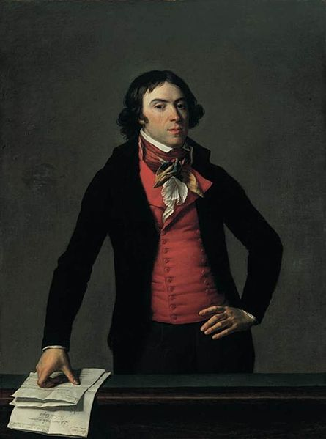
Altre versioni …
Altre versioni provengono dai giornali, che sostanzialmente dicono le stesse cose del documento precedente, e la memorialistica.
Bertrand Barere
Nei Memoires riporta anche questo episodio
Scrive molti anni dopo questi fatti, con funzione apologetica
Aggiunge un dialogo con Robespierre, che stando agli atti parlamentare non è avvenuto
Denuncia la doppiezza di Danton
Presenta come eroica un’azione che in realtà è un semplice tentativo di risolvere una situazione che stava volgendo al peggio

Slide 7
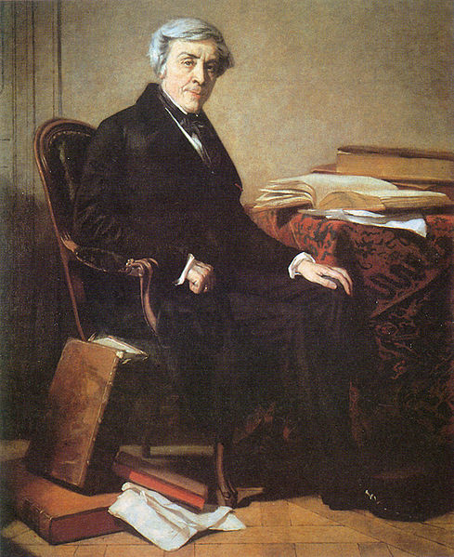
Jules Michelet
Scrive Storia della Rivoluzione Francese
È di simpatie girondine
Racconta la votazione, che non può essere considerata tale: votarono solo la Montagna e il popolo seduto ai banchi dei deputati

Slide 8
Testi più moderni, appartenenti alla storiografia filogiacobina, raccontano l’arresto dei girondini in maniera sommaria:
Victor Hugo, nel Romanzo della vecchiaia 1793, non nomina l’episodio
Jean Joures si esprime dicendo solo che la Gironda era diventata un pericolo mortale per la rivoluzione da eliminare
Armando Saitta ne parla brevemente soffermandosi poi su Robespierre e sulla sua dittatura
Albert Mathiez descrive il rientro in parlamento e incolpa i girondini.

Slide 9
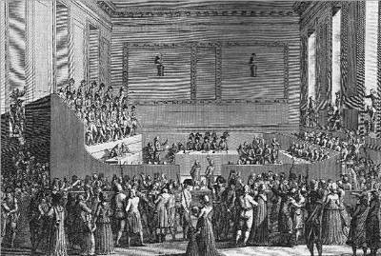
La questione popolo-rappresentanza
Tema chiave è la divisione in fazioni e la loro legittimità
Il popolo è il soggetto principale della democrazia quindi ha il diritto di riprendersi il potere che ha delegato al parlamento
È diviso in due: il popolo di Parigi e il popolo dei dipartimenti francesi
“Bisognerà salvare il popolo dalla sua propria collera” .
“quale popolo?” Chiesero i girondini.
Danton rispose: “voi mi chiedete quale popolo? Questo popolo è immenso, è la sentinella avanzata della repubblica. Ci si ripete spesso che il popolo deve esprimersi legalmente, ma se lo avesse fatto, non avrei mai compiuto un passo sul cammino della libertà”

